Slide 1
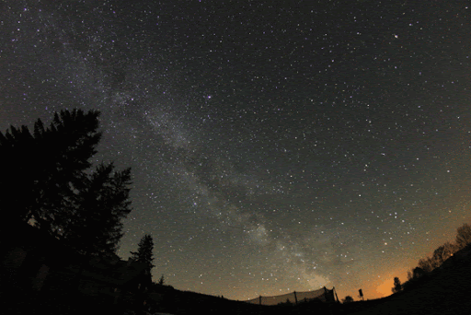
Zwierzęta prowadzące nocny tryb życia

Slide 2
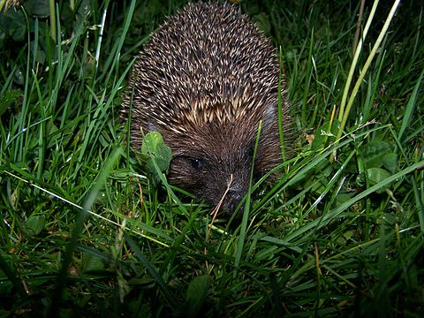
jeże

Slide 3
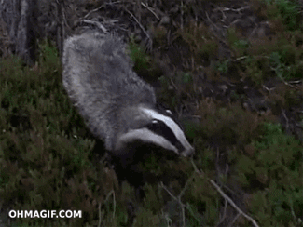
borsuki

Slide 4
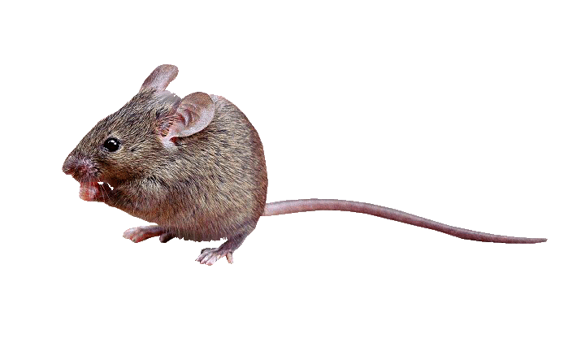
myszy

Slide 5
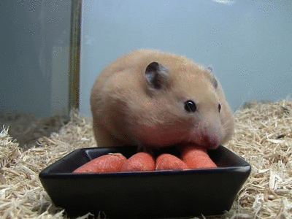
chomiki

Slide 6
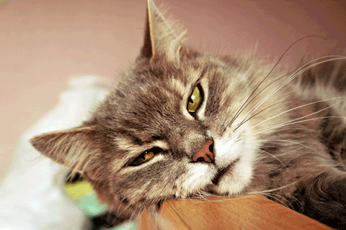
koty

Slide 7
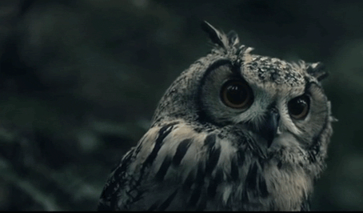
sowy

Slide 8
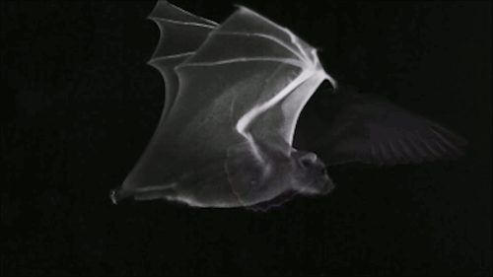
nietoperze

Slide 9
Zwierzęta prowadzące nocny tryb życia:
poza dostosowanym wzrokiem, mają rozwinięte inne zmysły, które pomagają im poruszać się w ciemnościach, znajdować pokarm, unikać ataku drapieżników,
mają bardzo dobry zmysł węchu i słuchu,
oczy zwierząt prowadzących nocny tryb życia są specjalnie przystosowane do widzenia w ciemnościach,
koty dobrze widzą zarówno w dzień, jak i w nocy,
oczy sowy są duże i potrafią lepiej wychwytywać światło, a ich uszy, chociaż niewidoczne, są umieszczone na różnej wysokości, aby dokładnie wychwytywać najmniejszy nawet szmer,
nietoperz ma słuch jeszcze bardziej wrażliwy, zwierzę wysyła dźwięki, które rozchodzą się wkoło, odbijają od przeszkód, a następnie są wychwytywane przez duże uszy nietoperza - pozwala mu to zorientować się w przestrzeni i ustalić odległość od przedmiotów.

Slide 10
Dziękuję za uwagę
Joanna Góral - Przesłańska

